Slide 1
고유 값, 고유 벡터, 고유 공간
고유 값과 고유 벡터란
고유 벡터(eigenvector)는 선형 변환을 취했을 때 방향(direction)은 변하지 않고 크기(magnitude)만 변하는 벡터를 의미
고유 벡터의 크기가 변한다고 했는데 바로 그 변한 크기가 고유 값(eigenvalue)을 의미
고유 값이 2라면 기존 벡터 크기의 2배만큼 길어진 것이고, 고유 값이 이라면 기존 벡터
크기의 만큼 줄어든 것

Slide 2



고유 값, 고유 벡터, 고유 공간
고유 값과 고유 벡터란
이를 수학적으로 정리하면 다음과 같음
정방행렬 A에 대해 가 성립하는 0이 아닌 벡터 가 존재할때, 상수를 행렬 A의 고유 값이라고 하며, 를 이에 대응하는 고유 벡터라고 함

Slide 3
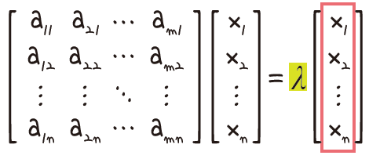
고유 값, 고유 벡터, 고유 공간
고유 값과 고유 벡터란
이 수식을 행렬로 표현하면 다음과 같음
고유 값과 고유 벡터

Slide 4




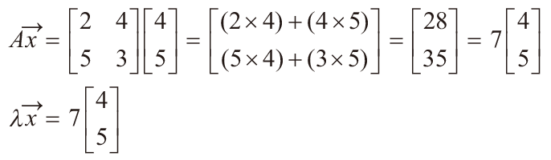

고유 값, 고유 벡터, 고유 공간
고유 값과 고유 벡터란
이때 상수를 행렬 A의 고유 값이라고 하며, 를 이에 대응하는 고유 벡터라고 함
좀 더 쉽게 이해할 수 있도록 고유 값과 고유 벡터가 가지는 의미를 예시로 알아보자
정방행렬 , 고유 값 = 7, 고유 벡터 일 때 를 만족
하는지 알아보자
를 만족함

Slide 5



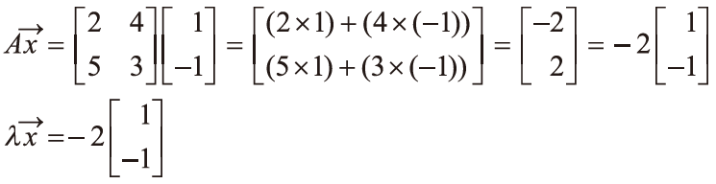

고유 값, 고유 벡터, 고유 공간
고유 값과 고유 벡터란
정방행렬 , 고유 값 = -2, 고유 벡터 일 때 를 만족
하는지 알아보자
를 만족함

Slide 6
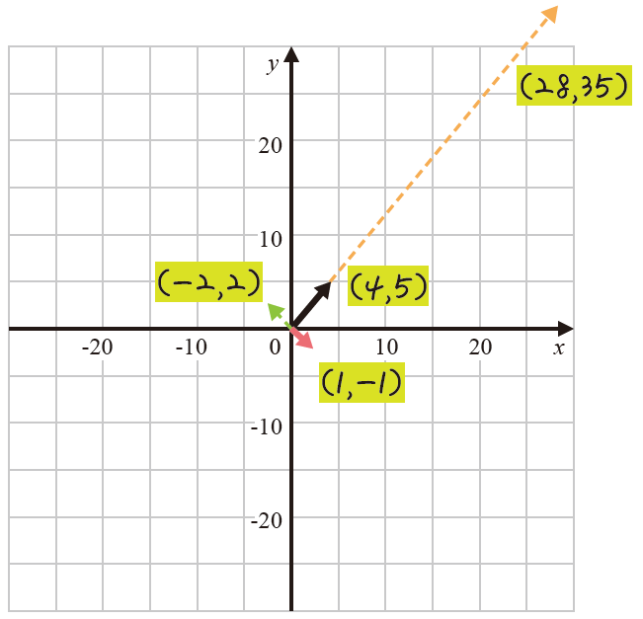
고유 값, 고유 벡터, 고유 공간
고유 값과 고유 벡터란
고유 벡터 (4, 5), (1, -1)의 R² 공간이 정방행렬 A에 의해 R² 공간으로 변환될 때 ‘방향’은 똑같고 ‘배율’만 고유 값 배수(7배, 2배)만큼 변했다는 것을 알 수 있음
예시 그래프

Slide 7
고유 값, 고유 벡터, 고유 공간
고유 값과 고유 벡터란
벡터 에 대해 n차 정방행렬 A를 곱하는 결과와 상수를 곱하는 결과가 같음
즉, 행렬 곱의 결과가 원래 벡터와 ‘방향’은 같고, ‘배율’만 상수만큼 비례해서 변했다는 것을 의미
고유 값을 구하는 공식은 다음과 같음
이때 값이 변하지 않고 행렬이 그대로 나오게 하고자 단위행렬(I)을 곱함
를 단위행렬과 곱함

Slide 8



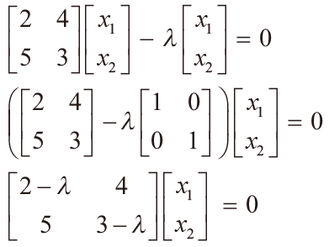
고유 값, 고유 벡터, 고유 공간
고유 값과 고유 벡터란
앞의 2차 정방행렬 을 이용하여 고유 값을 구해 보자
2차 정방행렬 에 대해 고, 이것을 풀어보면
다음과 같음

Slide 9

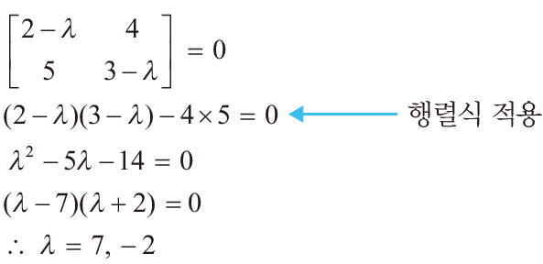
고유 값, 고유 벡터, 고유 공간
고유 값과 고유 벡터란
이므로 다음과 같이 고유 값을 구할 수 있음

Slide 10
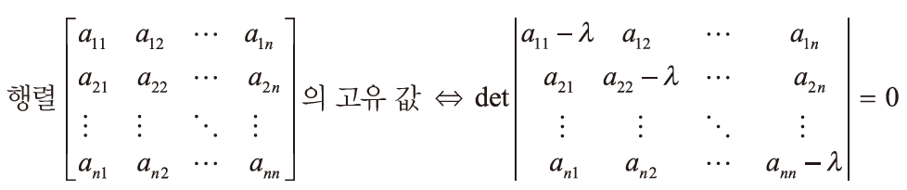
고유 값, 고유 벡터, 고유 공간
고유 값과 고유 벡터란
고유 값과 행렬식 간에는 다음 관계가 성립함
참고로 를 특성행렬(characteristic matrix)이라고 하며, D( )는 행렬 A의 특성행렬식(characteristic determinant)이라고 함
은 특성방정식(characteristic equation) 혹은 고유방정식(eigenvalue equation)이라고 함
n차 정방행렬 A의 고유 값은 적어도 하나 이상, 최대 n개의 서로 다른 고유 값을 갖게 됨

Slide 11


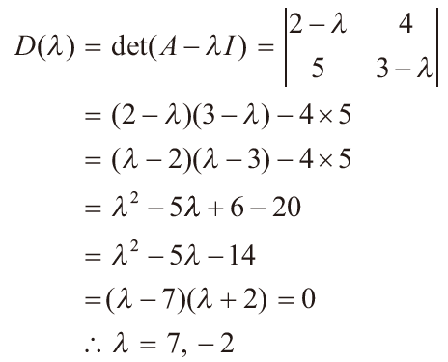
고유 값, 고유 벡터, 고유 공간
고유 값과 고유 벡터란
다음 식에 특성방정식을 적용하여 고유 값을 구해 보자
에 대해 을 만족하는 고유 값을 구함

Slide 12
고유 값, 고유 벡터, 고유 공간
고유 값과 고유 벡터란
고유 값과 고유 벡터를 구하는 순서는 먼저 고유 값을 구한 후 가우스 소거법을 사용하여 고유 값에 대응하는 고유 벡터를 구함
가우스 소거법 :
연립일차방정식을 풀이하는 알고리즘으로, 풀이하는 과정에서 일부 미지수가 차츰 소거되어 결국 남은 미지수에 대해 선형 결합으로 표현하면서 풀이를 완성함
가우스 소거법은 보통 행렬을 사용함

Slide 13



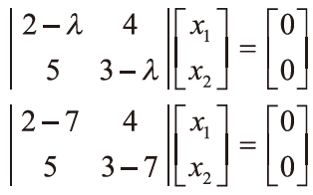
고유 값, 고유 벡터, 고유 공간
고유 값과 고유 벡터란
앞서 행렬 A의 고유 값을 구한 결과 였음
의 고유값에 대응하는 고유 벡터를 풀어 보자
(1) 에 대응하는 고유 벡터 를 구함

Slide 14
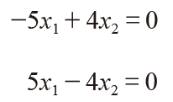


고유 값, 고유 벡터, 고유 공간
고유 값과 고유 벡터란
식을 방정식으로 풀이하면 다음과 같음
가 됨
∴ 고유 벡터는 임

Slide 15
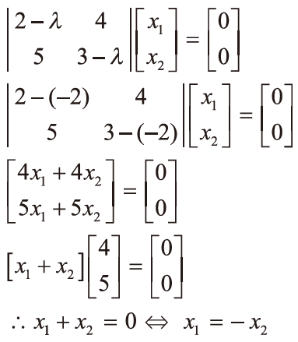
고유 값, 고유 벡터, 고유 공간
고유 값과 고유 벡터란
(2) 에 대응하는 고유 벡터 를 구함

Slide 16

고유 값, 고유 벡터, 고유 공간
고유 값과 고유 벡터란
이때 x₁이 1일 때 x₂는 -1이 되므로 고유 벡터는 다음과 같음
∴ 고유 벡터는 임
2차 정방행렬 A에 대한 특성방정식을 이용하여 고유 값 는 {7, -2}이며, 고유 벡터는 각각 [4 5]와 [1 -1]임

Slide 17
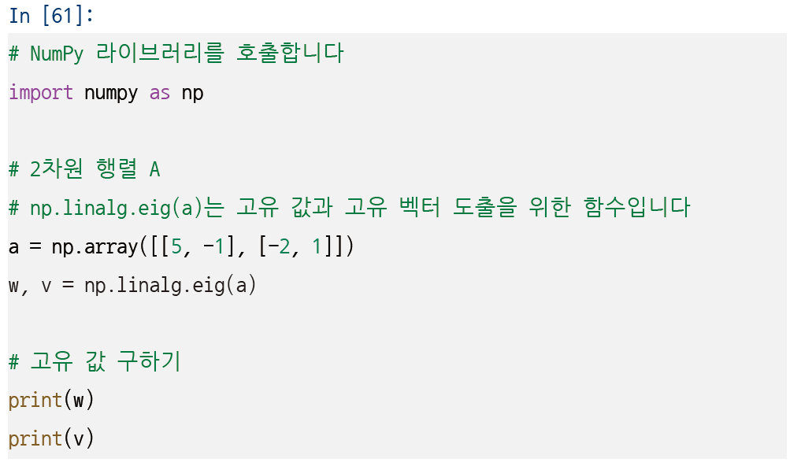
고유 값, 고유 벡터, 고유 공간
고유 값과 고유 벡터란
파이썬에서는 다음과 같이 고유 벡터와 고유 값을 구할 수 있음

Slide 18
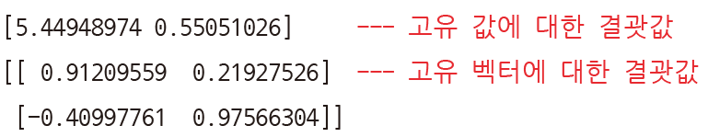
고유 값, 고유 벡터, 고유 공간
고유 값과 고유 벡터란
참고로 고유 벡터의 수학적 계산과 파이썬의 고유 벡터 결과가 다른 이유는 고유 벡터를 표시할 때는 보통 길이가 1인 단위 벡터가 되도록 정규화(normalization)하기 때문임

Slide 19
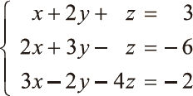
고유 값, 고유 벡터, 고유 공간
고유 값과 고유 벡터란
가우스 소거법의 계산 방법
가우스 소거법은 다음과 같이 네 단계를 거쳐 계산함
(1) 주어진 방정식을 첨가행렬로 변환
(2) 행 변환 방법을 적용하여 첨가행렬을 RRF(RowReduced Form)로 변환
(3) 첨가행렬의 결과를 방정식으로 표현함
(4) 방정식에 대입법을 적용하여 해를 구함
다음 방정식으로 가우스 소거법을 적용해 보자

Slide 20
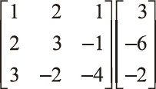
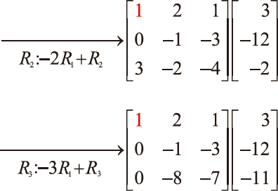
고유 값, 고유 벡터, 고유 공간
고유 값과 고유 벡터란
(1) 주어진 방정식을 첨가행렬로 변환
(2) 행 변환 방법을 적용하여 첨가행렬을 RRF(RowReduced Form)로 변환

Slide 21
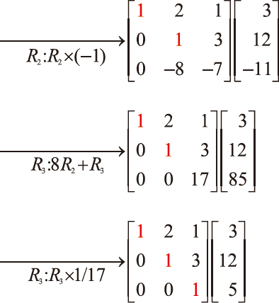
고유 값, 고유 벡터, 고유 공간
고유 값과 고유 벡터란

Slide 22
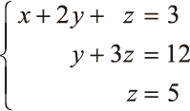
고유 값, 고유 벡터, 고유 공간
고유 값과 고유 벡터란
(3) 첨가행렬의 결과를 방정식으로 표현함

Slide 23
고유 값, 고유 벡터, 고유 공간
고유 값과 고유 벡터란
(4) 방정식에 대입법을 적용하여 해를 구함
세 번째 방정식으로 z = 5가 됨
두 번째 방정식에 z = 5를 대입하면 y + 15 = 12가 됨
y = -3임
첫 번째 방정식에 y = -3, z = 5를 대입하면 x - 6 + 5 = 3이 됨
x = 4임
∴ x = 4, y = -3, z = 5

Slide 24
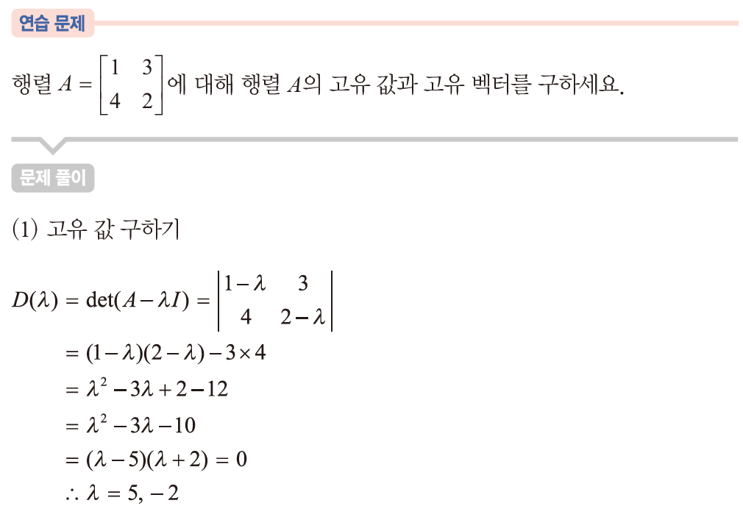
고유 값, 고유 벡터, 고유 공간
고유 값과 고유 벡터란

Slide 25
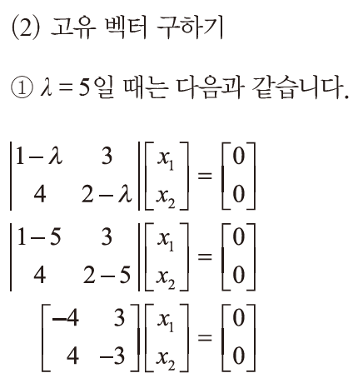
고유 값, 고유 벡터, 고유 공간
고유 값과 고유 벡터란

Slide 26
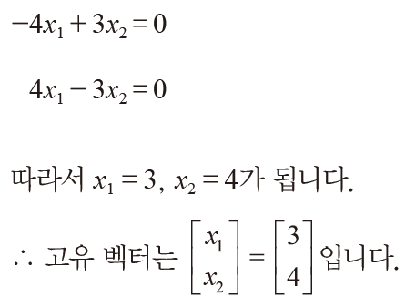
고유 값, 고유 벡터, 고유 공간
고유 값과 고유 벡터란

Slide 27
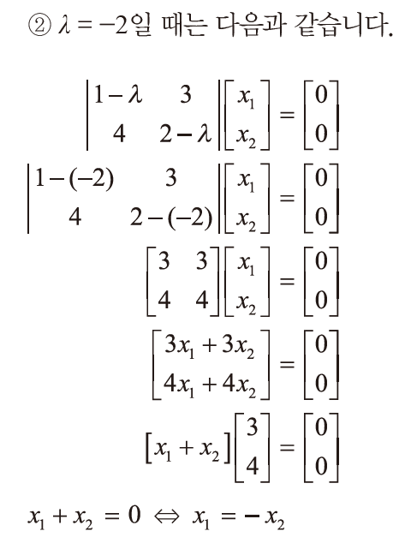
고유 값, 고유 벡터, 고유 공간
고유 값과 고유 벡터란

Slide 28
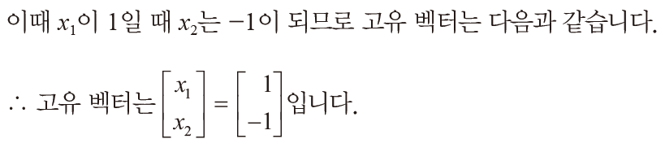
고유 값, 고유 벡터, 고유 공간
고유 값과 고유 벡터란

Slide 29
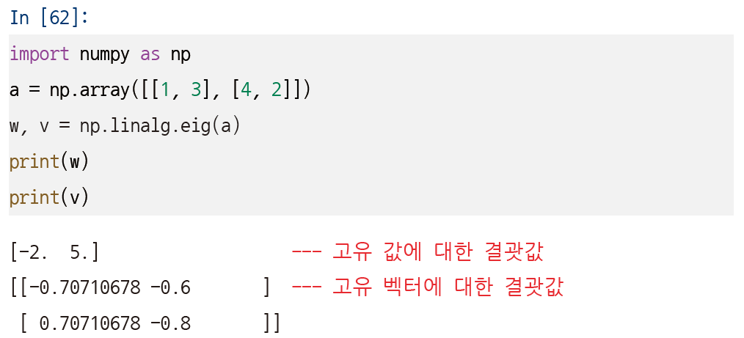
고유 값, 고유 벡터, 고유 공간
고유 값과 고유 벡터란

Slide 30
고유 값, 고유 벡터, 고유 공간
고유 공간
고유 공간은 특정 고유 값에 대응되는 무수히 많은 고유 벡터가 이루는 공간
고유 공간은 다음 성질이 있음
‘고유 값 에 대응하는 모든 고유 벡터’에 ‘영 벡터’를 첨가하여 구성된 집합
각각의 고유 값 에 대응하는 행렬 A의 고유 공간이 있음

Slide 31



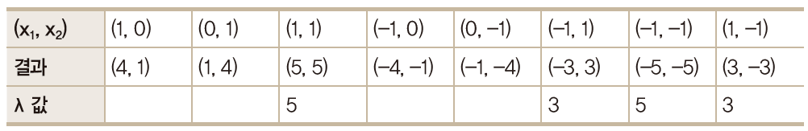
고유 값, 고유 벡터, 고유 공간
고유 공간
예제로 고유 공간을 확인해 보자
일 때, 를 적용하면 와 같은
수식이 성립함
x₁과 x₂에 값을 대입한 결과

Slide 32
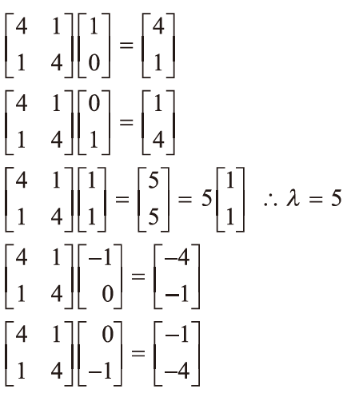
고유 값, 고유 벡터, 고유 공간
고유 공간
다음은 x₁과 x₂의 다양한 값에 대한 결괏값임

Slide 33
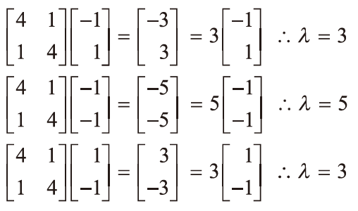
고유 값, 고유 벡터, 고유 공간
고유 공간

Slide 34
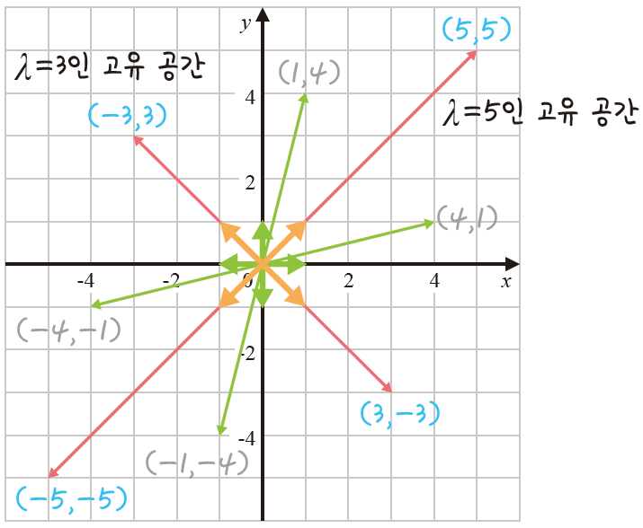
고유 값, 고유 벡터, 고유 공간
고유 공간
고유 공간의 성질 중 ‘고유 값 에 대응하는 모든 고유 벡터’라고 했으므로 값 (3, 5)에 대응하는 고유 벡터들이 고유 공간이 되며, 다음 그래프에서는 붉은색 직선이 고유 공간이 됨
고유 공간

